Slide 1
تقرير الربع الأول لادارة التنمية
2021 م

Slide 2
العنوان الرئيسي
عنوان فرعي
الفقرة ..... جمعية البر الخيرية بأم الدوم هي جمعية خيرية رسمية ومسجلة بوزارة الموارد البشرية والتنمية الإجتماعية برقم ٤١٣، تسعى للريادة في تنمية المحتاج وبناء المجتمع عبر برامج تنموية ومستدامة في بيئة عمل محفزة وبمصداقية عالية.

Slide 3
العنوان الرئيسي
عنوان فرعي
الفقرة ..... جمعية البر الخيرية بأم الدوم هي جمعية خيرية رسمية ومسجلة بوزارة الموارد البشرية والتنمية الإجتماعية برقم ٤١٣، تسعى للريادة في تنمية المحتاج وبناء المجتمع عبر برامج تنموية ومستدامة في بيئة عمل محفزة وبمصداقية عالية.

Slide 4
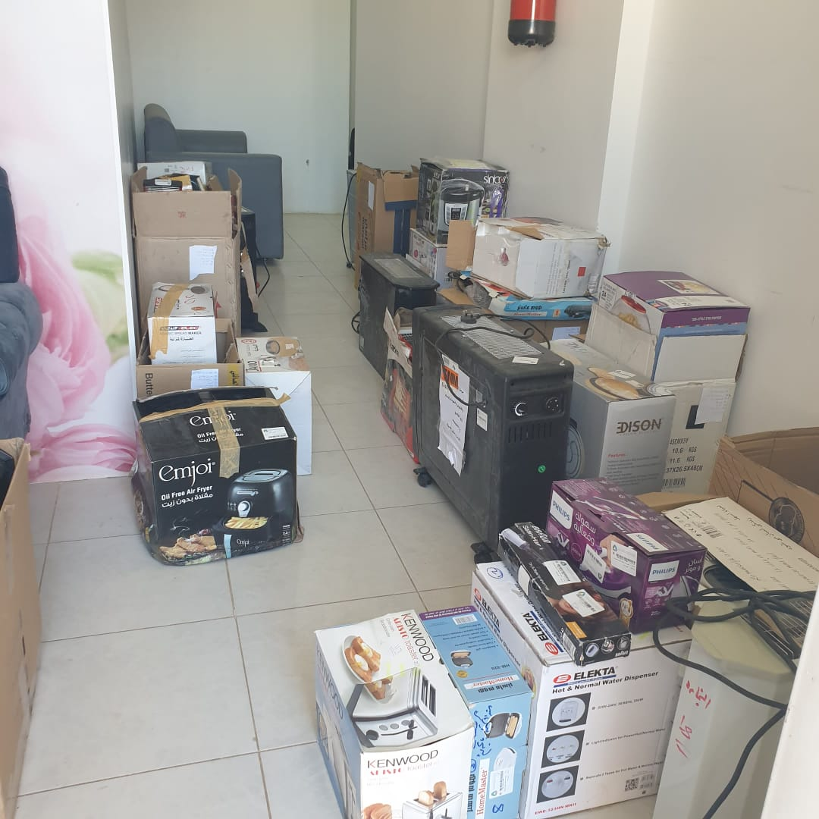
البرنامج: الأجهزة الكهربائية الوصف/تأمين الجمعية الأجهزة الكهربائية للأسر الأكثر احتياجاً الفئة المستهدفة :الأسر المحتاجة اسرة20 عدد المستفيدين :

Slide 5
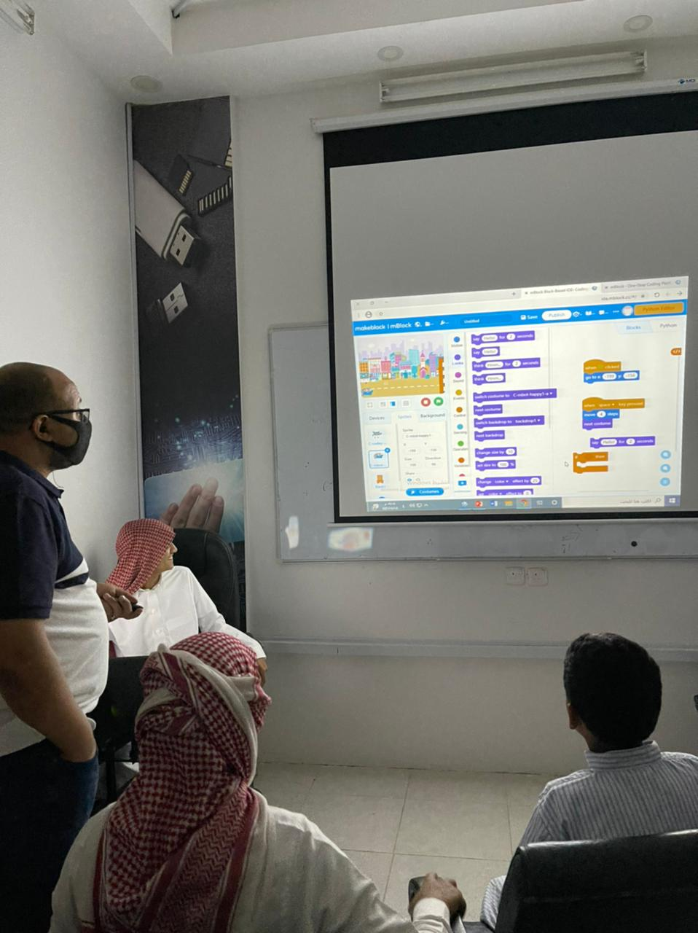
اسم البرنامج:لغة سكراتس الوصف:برنامج برمجة يهدف الى تحفيزملكات التفكير المنطقي عند الأبناء الفئة المستهدفة:الأيتام عدد المستفيدين:12

Slide 6
اسم البرنامج :كفالة الايتام الوصف :تقوم الجمعية بصرف مبالغ الكفالة للايتام الفئة المستهدفة:الايتام العدد :126 يتيم ويتيمة

Slide 8
اسم البرنامج :كفالة الاسر المحتاجة الوصف :توفير الكفالة الشهرية للاسر الأكثر احتياجا الفئة المستهدفة :الارامل والمطلقات والمستفيدين العدد:44

